Slide 1

ТЕМА УРОКА:
Технология газовой сварки

Slide 2
Вопросы урока:
Сущность процесса газовой сварки
Области применения и технологические особенности процесса
Историческая справка

Slide 3
СУЩНОСТЬ ПРОЦЕССА

Slide 4
При осуществлении газовой сварки кромки свариваемого изделия расплавляются в высокотемпературной зоне пламени при сгорании смеси горючего газа и кислорода, образующейся в специальном устройстве - горелке.
В качестве горючего газа чаще всего применяют ацетилен, однако могут использоваться и газы-заменители: водород, технический пропан и др.
Дополнительно в процессе формирования шва может участвовать присадочный металл и (или) флюс

Slide 5
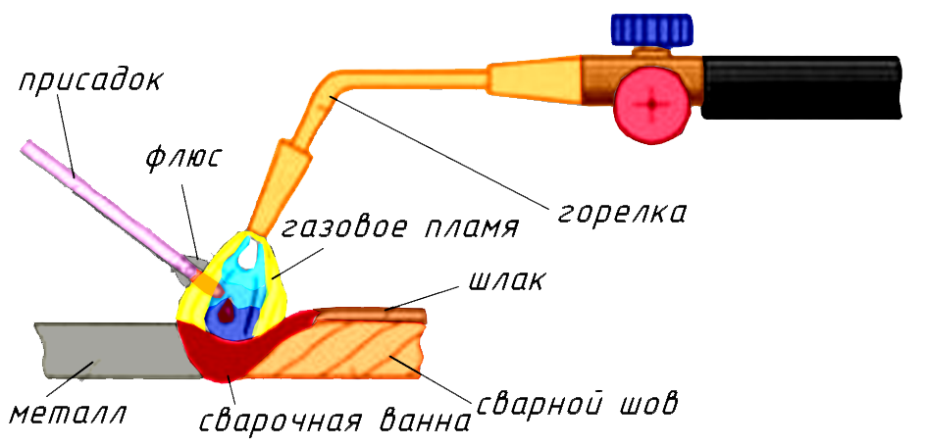
Схема процесса

Slide 6
Область использования
Газовой сваркой сваривают:
стали толщиной 0,2—5 мм (с увеличением толщины металла, в связи с медленным нагревом, снижается производительность)
цветные металлы
инструментальные стали, требующие постепенного мягкого нагрева и замедленного охлаждения
чугун и некоторые специальные стали, требующие подогрева при сварке
Также применяется в ремонтных работах, твердой пайке и некоторых видах наплавочных работ.
Основная область применения: сварка сантехнических трубопроводов малого диаметра: водопроводных, газопроводных

Slide 7
ПРЕИМУЩЕСТВА И НЕДОСТАТКИ

Slide 8
Преимущества:
возможность получения соединений практически всех металлов и сплавов;
хорошая свариваемость низко- и среднеуглеродистых сталей толщиной до 3мм;
простота технологии и техники сварки;
универсальность способа;
простота эксплуатации и дешевизна сварочного оборудования;
возможность сварки в различных пространственных положениях;
простота техники сварки труб малого и среднего диаметров;
возможность проведения сварки в заводских, строительно-монтажных и полевых условиях.

Slide 9
Недостатки
низкая производительность при большой толщине свариваемого изделия;
увеличенная зона термического влияния, что вызывает значительные деформации, напряжения и ухудшение свойств сварного соединения;
повышенная пожаро- и взрывоопасность.

Slide 10
УСЛОВНОЕ ОБОЗНАЧЕНИЕ ГАЗОВОЙ СВАРКИ

Slide 11
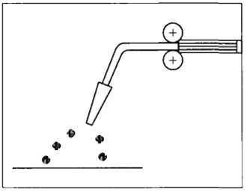
В международных каталогах, рекламе и информационных документах
газовая сварка обозначается с помощью схематичного рисунка - пиктограммы.

Slide 12
В Правилах аттестации сварщиков и специалистов сварочного производства, газовая сварка обозначается большой буквой Г.
Согласно требованиям международной организации стандартизации (ISO) газовая сварка имеет цифровое обозначение:
31 Сварка газокислородная (Gas welding Oxyfuel gas welding, USA)
  311 Сварка ацетиленокислородная (Oxyacetylene welding)
  312 Сварка пропанокислородная (Oxypropane welding )
  313 Сварка водороднокислородная (Oxyhydrogen welding)

Slide 13
ИСТОРИЧЕСКАЯ СПРАВКА

Slide 14
Разработке газовой сварки способствовало исследование процесса горения газовых смесей французским ученым Анри Луи Ле Шателье (1850—1936).
В 1895г. он сообщил о получении им пламени с температурой выше 3000°С при сжигании смеси ацетилена и кислорода.

Slide 15
В 1903—1904гг. французские инженеры Эдмон Фуше и Шарль Пикар разработали и использовали на практике газосварочную горелку, которая позволила получить температуру газового пламени 3150°С.
С этого времени началась эра газовой сварки ацетиленокислородным пламенем.

Slide 16
В России газовая сварка металлов стала применяться в промышленности в начале XXв. прежде всего для исправления брака литья, а также при выполнении ремонтных работ.
Впервые технологический процесс газовой сварки был продемонстрирован в 1906г. в Московском техническом училище (ныне МГТУ им. Н.Э. Баумана). Первоначально все оборудование и материалы для газовой сварки ввозились из-за рубежа.

Slide 17
До 1950г. газовая сварка называлась автогенной.
Автоген (автоматическая генерация) - процесс автоматического производства ацетилена из карбида кальция при взаимодействии его с водой в газогенераторе.
Автогенная сварка — газовая сварка ацетиленокислородным пламенем, при проведении которой ацетилен вырабатывается генератором.

Slide 18
ВОПРОСЫ ДЛЯ ЗАКРЕПЛЕНИЯ МАТЕРИАЛА УРОКА

Slide 19
Поясните сущность газовой сварки
При осуществлении газовой сварки кромки свариваемого изделия расплавляются в высокотемпературной зоне пламени при сгорании смеси горючего газа и кислорода, образующейся в специальном устройстве - горелке.

Slide 20
Какие газы применяются в качестве горючих?
В качестве горючего газа чаще всего применяют ацетилен, однако могут использоваться и газы-заменители: водород, технический пропан и др.

Slide 21
Какие материалы могут применяться дополнительно?
Дополнительно в процессе формирования шва может участвовать присадочный металл и (или) флюс

Slide 22
Какие материалы сваривают газовой сваркой?
Газовой сваркой сваривают:
стали толщиной 0,2—5 мм (с увеличением толщины металла, в связи с медленным нагревом, снижается производительность)
цветные металлы
инструментальные стали, требующие постепенного мягкого нагрева и замедленного охлаждения
чугун и некоторые специальные стали, требующие подогрева при сварке

Slide 23
Где, в основном, применяют газовую сварку?
Основная область применения: сварка сантехнических трубопроводов малого диаметра: водопроводных, газопроводных
Также применяется в ремонтных работах, твердой пайке и некоторых видах наплавочных работ.

Slide 24
Назовите преимущества газовой сварки
возможность получения соединений практически всех металлов и сплавов;
хорошая свариваемость низко- и среднеуглеродистых сталей толщиной до 3мм;
простота технологии и техники сварки;
универсальность способа;
простота эксплуатации и дешевизна сварочного оборудования;
возможность сварки в различных пространственных положениях;
простота техники сварки труб малого и среднего диаметров;
возможность проведения сварки в заводских, строительно-монтажных и полевых условиях.

Slide 25
Как обозначается газовая сварка?
В Правилах аттестации сварщиков - большой буквой Г.
Согласно требованиям международной организации стандартизации (ISO) :
31 Сварка газокислородная (Gas welding Oxyfuel gas welding, USA)
  311 Сварка ацетиленокислородная (Oxyacetylene welding)
  312 Сварка пропанокислородная (Oxypropane welding )
  313 Сварка водороднокислородная (Oxyhydrogen welding)

Slide 26
Где, когда и кем впервые было получено газовое пламя температурой 3000 С
Во Франции
ученым Анри Луи Ле Шателье
В 1895г. он сообщил о получении им пламени с температурой выше 3000°С при сжигании смеси ацетилена и кислорода.

Slide 27
С какого времени и почему стала использоваться газосварка?
В 1903—1904гг. французские инженеры Эдмон Фуше и Шарль Пикар разработали и использовали на практике газосварочную горелку, которая позволила получить температуру газового пламени 3150°С.
С этого времени началась эра газовой сварки ацетиленокислородным пламенем.

Slide 28
Когда газовая сварка впервые была применена в России?
Впервые технологический процесс газовой сварки был продемонстрирован в 1906г. в Московском техническом училище

Slide 29
Как называлась газосварка до 50-х годов ХХ века и почему так?
До 1950г. газовая сварка называлась автогенной.
Автоген (автоматическая генерация) - процесс автоматического производства ацетилена из карбида кальция при взаимодействии его с водой в газогенераторе.
Автогенная сварка — газовая сварка ацетиленокислородным пламенем, при проведении которой ацетилен вырабатывается генератором.

